Slide 1

Algoritmos y Programación I
Curso Essaya - 95.11 Clase 6 Memoria dinámica - Depuración

Slide 2
3
repetir
"holaholahola"
"hola"
char repetir[](int n, const char *s);
✕
void repetir(int n, const char *s, char buf[]);
char *repetir(int n, const char *s);

Slide 3
3
repetir
"holaholahola"
"hola"
char *repetir(int n, char *s) {
char r[n * strlen(s) + 1];
...
return r;
}
int main() {
char *s = repetir(3, "hola");
printf("%s\n", s);
return 0;
}
✕

Slide 4
data
char *repetir(int n, char *s) {
char r[n * strlen(s) + 1];
...
return r;
}
int main() {
char *s = repetir(3, "hola");
printf("%s\n", s);
return 0;
}
hola
stack
main()
s
repetir()
n
3
s
r
holaholahola

Slide 5
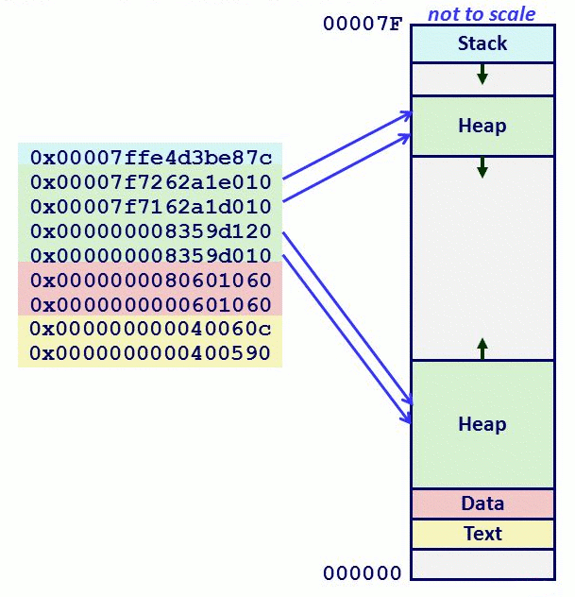

Slide 6
data
heap
hola
stack
main()
s
repetir()
n
3
s
r
holaholahola

Slide 7
data
heap
hola
stack
main()
s
repetir()
holaholahola
n
3
s
r

Slide 8
Memoria dinámica

Slide 9
Memoria dinámica
#include <stdlib.h>
int *p = malloc(200 * sizeof(int));
free(p);
stack
heap
p
...
200 * sizeof(int)

Slide 10
Memoria dinámica
#include <stdlib.h>
int *p = malloc(200 * sizeof(int));
if (p == NULL) {
// todo mal
} else {
// todo bien
...
free(p);
}

Slide 11
3
repetir
"holaholahola"
"hola"
char *repetir(int n, char *s) {
char *r = malloc(n * strlen(s) + 1);
...
return r;
}
int main() {
char *s = repetir(3, "hola");
printf("%s\n", s);
return 0;
}
✕

Slide 12
3
repetir
"holaholahola"
"hola"
char *repetir(int n, char *s) {
char *r = malloc(n * strlen(s) + 1);
...
return r;
}
int main() {
char *s = repetir(3, "hola");
printf("%s\n", s);
free(s);
return 0;
}

Slide 13
char *repetir(int n, char *s) {
char *r = malloc(n * strlen(s) + 1);
if (r == NULL) {
return NULL;
}
...
return r;
}
int main() {
char *s = repetir(3, "hola");
if (s == NULL) {
return 1;
}
printf("%s\n", s);
free(s);
return 0;
}

Slide 14
int *p, *q;
p = malloc(10);
q = p;
free(p);
free(q);
✕
stack
heap
p
q

Slide 15
int *p = malloc(10 * sizeof(int));
int *q = p + 5;
free(q);
✕
stack
heap
p
q

Slide 16
char *p = malloc(5);
p = "hola";
✕
data
hola
stack
heap
p

Slide 17
char *p = malloc(5);
strcpy(p, "hola");
✓
data
hola
stack
heap
p
hola

Slide 18
int datos[3] = {10, 20, 30};
int *p = malloc(3 * sizeof(int));
memcpy(p, datos, 3 * sizeof(int));
data
10 20 30
stack
heap
p
10 20 30

Slide 19
char *p = malloc(5);
strcpy(p, "hola");
// Necesito más lugar!
char *aux = malloc(20);
memcpy(aux, p, 5);
free(p)
p = aux;
strcpy(p + 4, " mundo");
stack
heap
p
hola
aux
hola
hola mundo

Slide 20
char *p = malloc(5);
strcpy(p, "hola");
// Necesito más lugar!
p = realloc(p, 10);
free(p);
stack
heap
p
hola
hola

Slide 21
char *p = malloc(5);
...
char *aux = realloc(p, 10);
if (aux == NULL) {
// todo mal
} else {
// todo bien
p = aux;
}
...
free(p);

Slide 22
malloc(0)
NULL
free(NULL)
✓
realloc(NULL, n)
malloc(n)
realloc(p, 0)
free(p)

Slide 23
Aplicaciones: Arreglo dinámico
int *p = malloc(5 * sizeof(int));
stack
heap
p
53 14 2 15 24
int x = p[3];

Slide 24
Aplicaciones: Arreglo de punteros a cosas dinámicas
char *p[5];
p[0] = malloc(20);
p[1] = malloc(7);
...
stack
heap
p
Light That Burns the Sky
Psyshock
Zen Headbutt
char c = p[2][10];
Extrasensory

Slide 25
Aplicaciones: Arreglo dinámico de punteros a cosas dinámicas
char **p = malloc(5 * sizeof(char *));
p[0] = malloc(20);
p[1] = malloc(7);
...
stack
heap
p
Light That Burns the Sky
Psyshock
Zen Headbutt
char c = p[2][10];
Extrasensory

Slide 26
Aplicaciones: Matrices dinámicas
int **p = malloc(4 * sizeof(int *));
p[0] = malloc(5 * sizeof(int));
p[1] = malloc(5 * sizeof(int));
...
int x = p[1][2];
stack
heap
p
53 14 2 15 24
9 35 5 21 9
5 7 12 8 33
45 0 68 64 36

Slide 27
Aplicaciones: Matrices dinámicas
int *p = malloc(20 * sizeof(int));
stack
heap
p
53 14 2 15 24
9 35 5 21 9
5 7 12 8 33
45 0 68 64 36
int x = p[1 * 5 + 2];

Slide 28


Slide 29
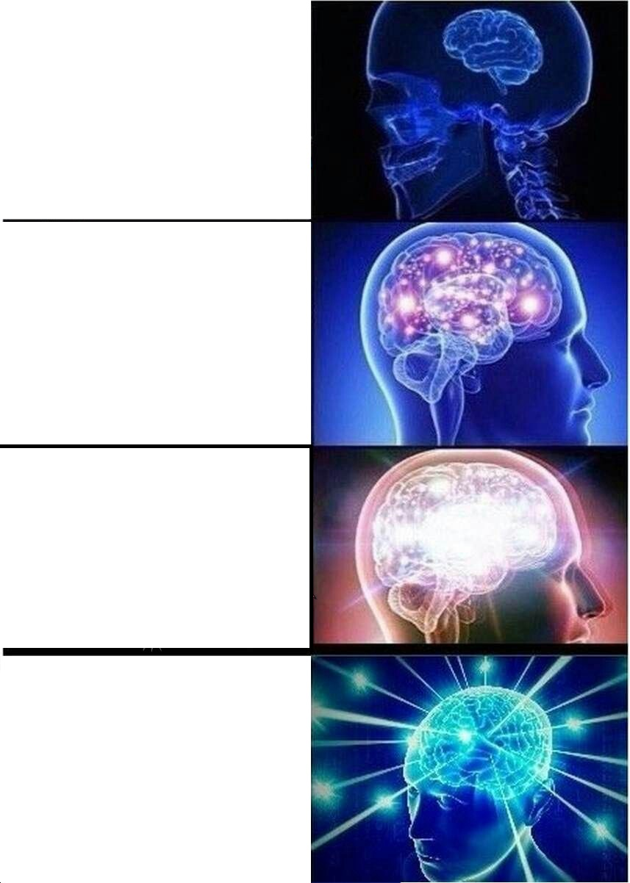
printf
assert
GDB + Valgrind

Slide 30
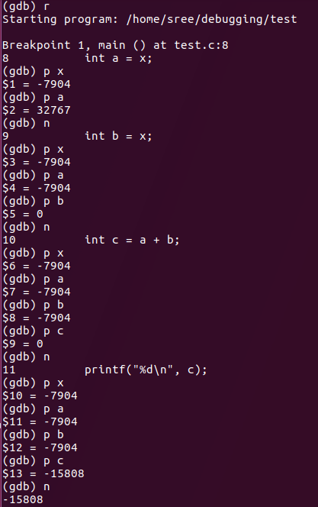
GNU Debugger (gdb)
compilar con -g
gdb -tui ./programa
Agregar breakpoints
Ej: break main
Ejecutar el programa: run
La ejecución se detiene cuando llega a un breakpoint o ante una señal (CTRL-C, "Segmentation fault", etc).
Continue: continue
Next: next
Step into: step
Ver el código donde se detuvo: list
Ver la lista de funciones en el stack: backtrace
Ir a una funcion en el stack: frame <n>
Imprimir el valor de una expresión: print <expresion>
Auto-imprimir: display <expresion>
Ayuda: help <comando>
Salir: quit

Slide 31
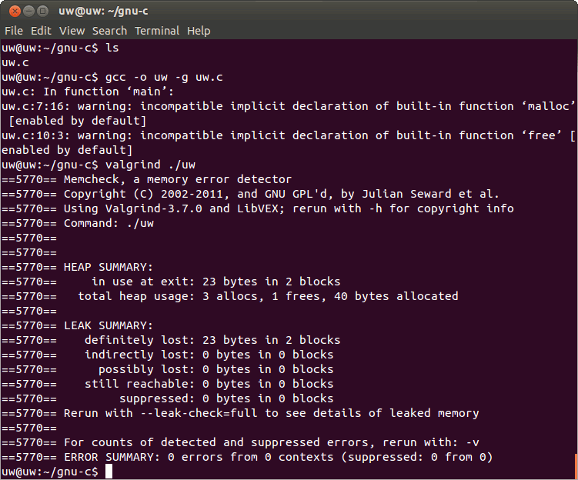
Valgrind
compilar con -g
valgrind --leak-check=full --track-origins=yes --show-reachable=yes ./programa
?
Profit!

Slide 32


